Slide 1



Реализация проекта по РВПЗ в Республике Казахстан
РГП на ПХВ «Информационно-аналитический центр охраны окружающей среды»
Министерства энергетики Республики Казахстан

Slide 2

Задачи и основные направления реализации проекта
Правовое
Работа по внедрению РВПЗ в Республике Казахстан на законодательном уровне.
Методическое обеспечение
Обзор существующих методов оценки и руководящих документов по РВПЗ
IT технологии
Разработка и внедрение программного обеспечения
Доступ к информации
Стандартизация данных
Разработка и реализация национальной Стратегии для доступа общественности к экологической информации
Сбор и анализ данных по стандартизации существующих материалов по отчетности химических веществ, в том числе СОЗ
Ратификация Протокола по РВПЗ
Национальные руководства по методам оценки для ключевых и приоритетных секторов по выбросам загрязняющих веществ
Пилотный проект по сдачи отчетностей по РВПЗ в режиме online
Серия обучающих семинаров.
Сопровождение интернет-ресурсов и социальных сетей
Проекты методик расчетов выбросов по СОЗ и по тяжелым металлам

Slide 3



на законодательном уровне в Республике Казахстан проведена следующая работа:
внесена отдельная статья в Экологический Кодекс, по созданию Государственного регистра
выбросов и переноса загрязнителей от 8 апреля 2016 года №491-V
Утверждены Правила ведения Государственного Регистра выбросов и переносов загрязнителей (Приказ Министра от 10 июня 2016 года №241)
Протокол о РВПЗ включен в текущий план заключения международных договоров Республики Казахстан на 2019 год Министерства иностранных дел РК
Разработан законопроект «О ратификации Протокола РВПЗ». Ведутся работы по его согласованию.

Slide 4

Методическое обеспечение для реализации РВПЗ
Обзор существующих методов оценки и руководящих документов по РВПЗ;
Рекомендации по обновлению/изменению списка химических веществ, подлежащих отчетности;
Национальные руководства по методам оценки для ключевых и приоритетных секторов по выбросам загрязняющих веществ
Проекты методик расчетов выбросов по СОЗ и по тяжелым металлам

Slide 5
Национальные руководства по методам оценки для ключевых и приоритетных секторов
Цель
оказать помощь предприятиям в предоставлении отчетности для формирования регистра выбросов и переноса загрязнителей РК.
содействовать углублению понимания регламентирующего инструмента РВПЗ, в частности, в отношении предоставления достоверной и качественной информации об эмиссиях загрязняющих веществ в окружающую среду.
Ключевые и приоритетные сектора
Региональный фокус
Руководства включают рекомендации по сбору, обработке и предоставлению данных для отчетности по РВПЗ, оценке выбросов загрязняющих веществ в воздух, сточные воды и оценку объемов образования и размещения отходов производства и потребления;
нефтеперерабатывающая,
энергетическая,
горнодобывающая,
металлургическая и химическая отрасли
Также в каждое Руководство включена методология ЮНЕП по оценке (определению) ПХДД/ПХДФ в атмосферный воздух, сточные воды, почву и отходы.

Slide 6


IT - технологии
Портал РВПЗ prtr.kz
РАЗРАБОТКА И ВНЕДРЕНИЕ ПРОГРАММНОГО ОБЕСПЕЧЕНИЯ
Назначение
Структура
Автоматизация функций по ведению РВПЗ
Сервер приложений
ядро портала
Личный кабинет пользователя
тонкий клиент
основные подсистемы
система управления БД
основное хранилище данных
Сервер базы данных
инструмент взаимодействия
Цели:
2. Учет сведений о ПДК загрязняющих веществ, их влиянии на здоровье и окружающую среду, информации по выбросам и переносам загрязнителей
1. Информационная поддержка своевременными и достоверными данными о состоянии окружающей среды
3. Оперативный доступ к информационным ресурсам, автоматизированное формирование статистической отчетности

Slide 7
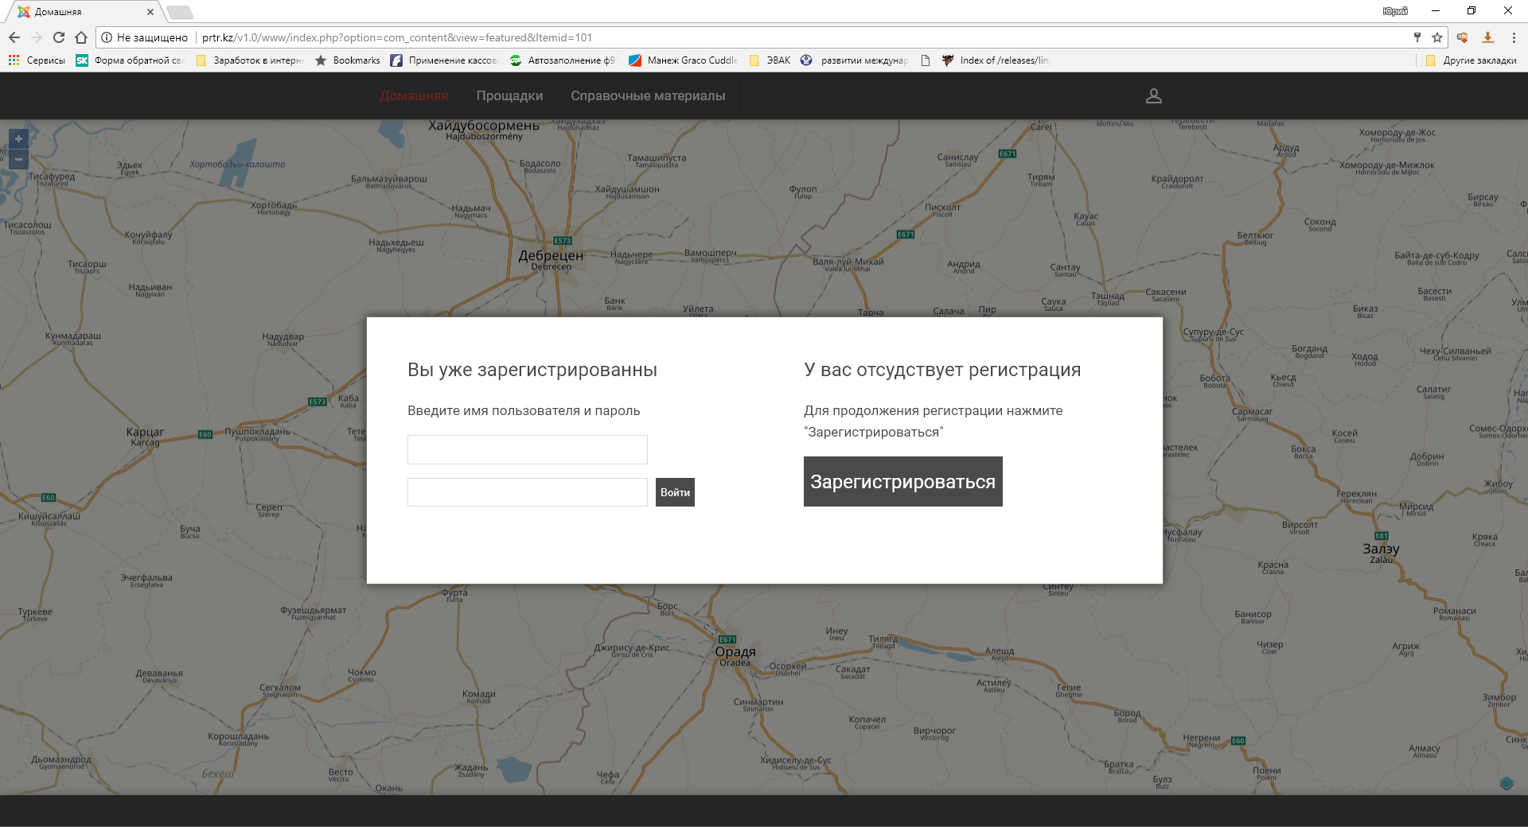
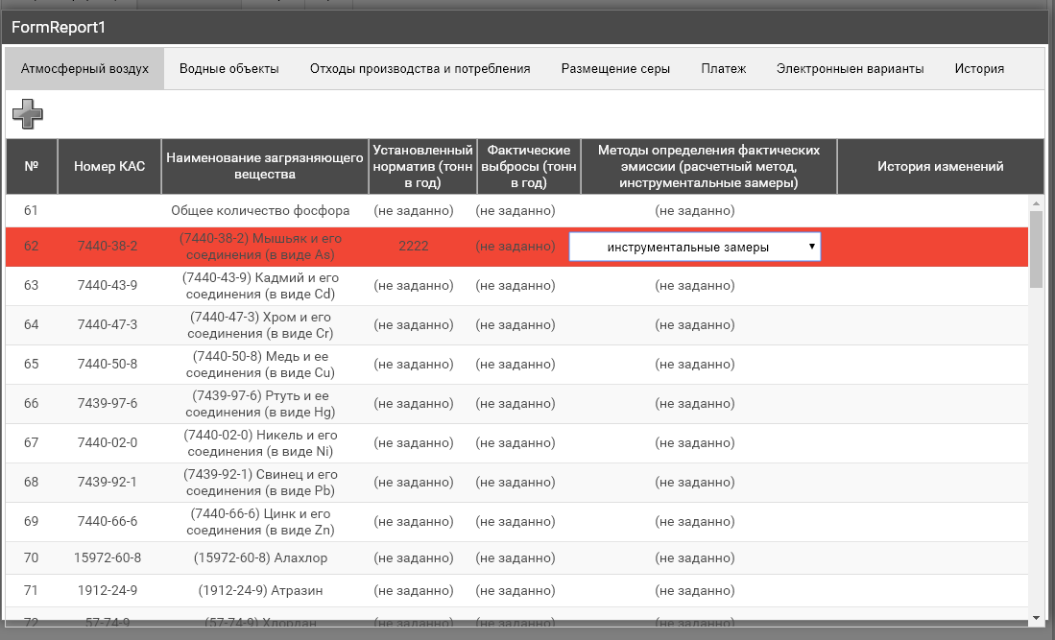
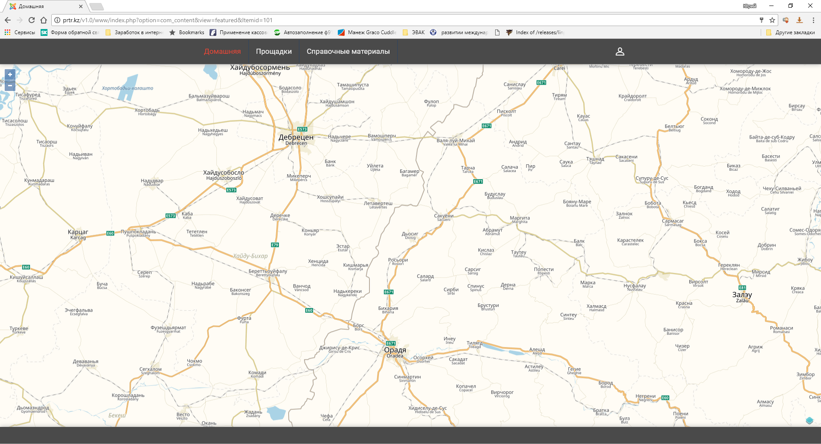
IT - технологии
Портал РВПЗ prtr.kz
ПИЛОТНЫЙ ПРОЕКТ ПО СДАЧИ ОТЧЕТНОСТЕЙ ПО РВПЗ В РЕЖИМЕ ONLINE
Движение информации
Регистрация природопользователя
Электронно-цифровая подпись
Создание производственных площадок
Описание производства
Пространственная привязка
Автоматическое нанесение границ
Внесение данных
Заполнение отчета
Отчетный период
Добавление координат
Добавление площадки
Учетные данные
Аналитика (в перспективе)
Графические инструменты
Информационные панели с индикацией различных показателей

Slide 8
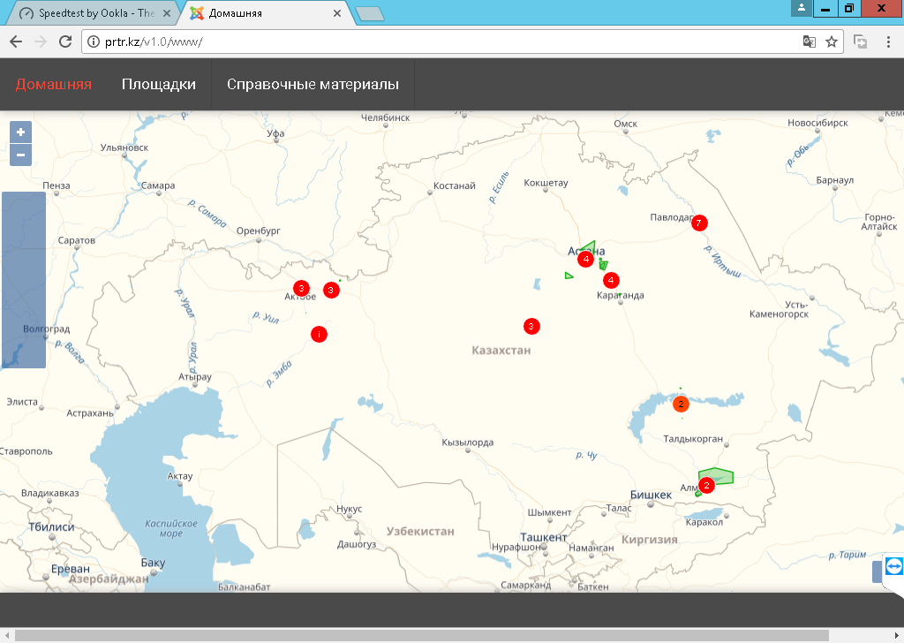
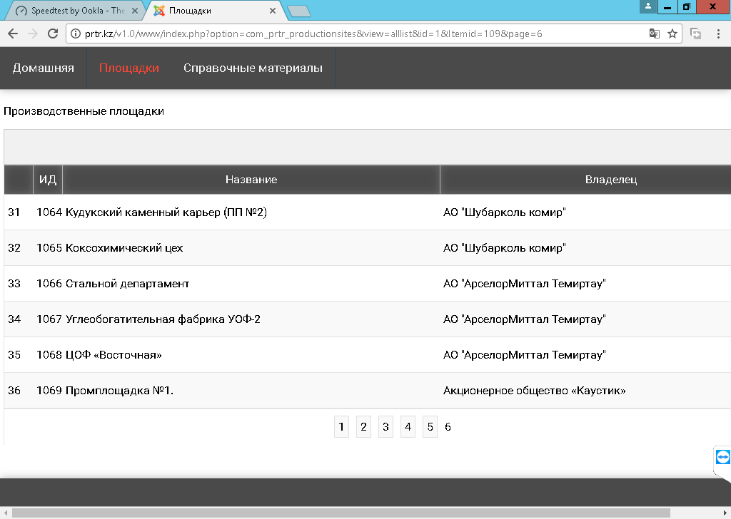
IT - технологии
Портал РВПЗ prtr.kz

Slide 9
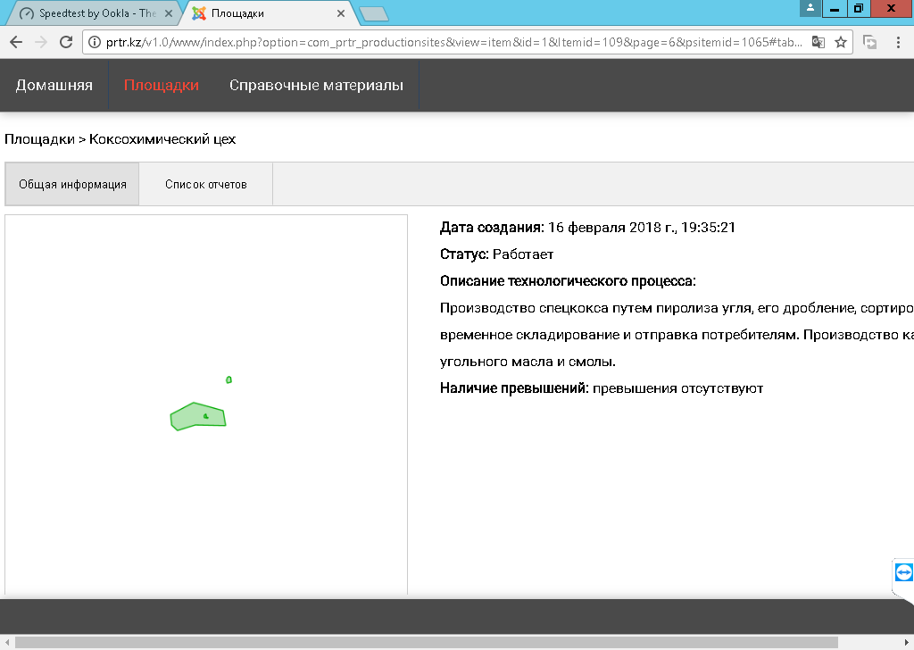
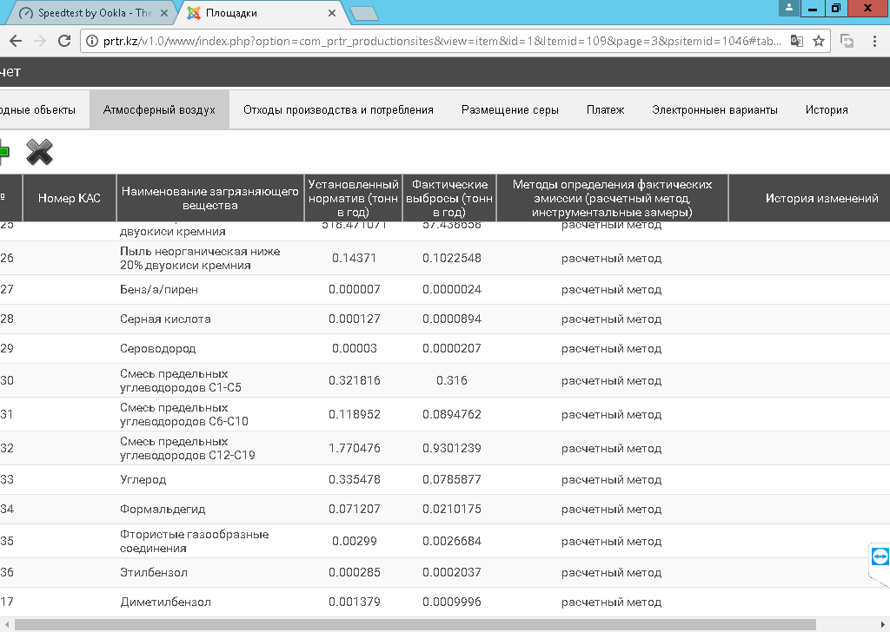
IT - технологии
Портал РВПЗ prtr.kz

Slide 10

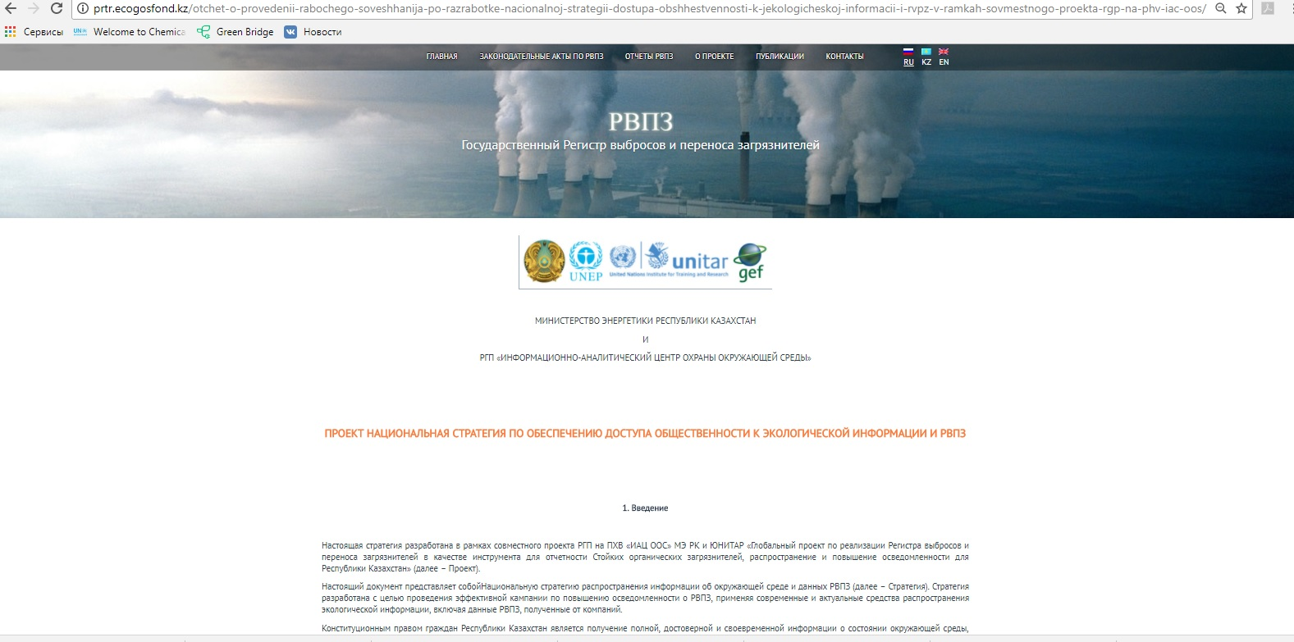
Национальная Стратегия по обеспечению доступа общественности к экологической информации и РВПЗ
Цель
Проведение эффективной кампании по повышению осведомленности о РВПЗ, применяя современные и актуальные средства распространения экологической информации, включая данные РВПЗ, полученные от компаний.
Размещена на сайте http://prtr.ecogosfond.kz/
Согласована с Комитетом по управлению Проектом
Утверждена ЮНИТАР.

Slide 11

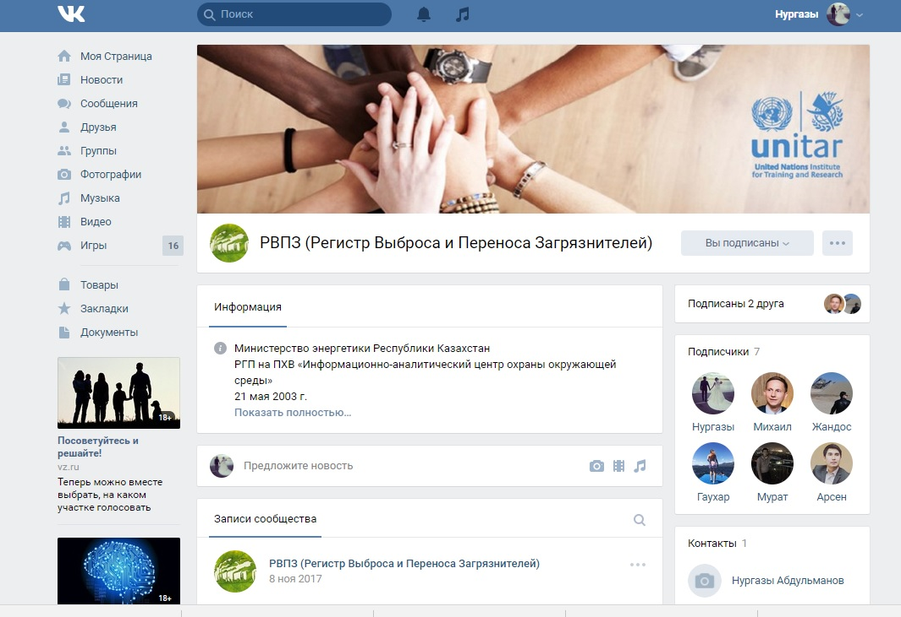

В рамках Стратегии:
Созданы страницы в социальных сетях:
https://www.facebook.com/prtr2016/?fref=ts
https://vk.com/public149303961
https://twitter.com/Prtr2016?lang=ru
Публикуются материалы на государственном, русском и английском языках (пресс- релизы, новости, фото).

Slide 12

Информирование населения через официальные сайты акиматов областей (размещение баннеров) ив печатных СМИ
Наименование Акимата | Ссылка на официальный сайт | Количество посетителей сайта /год
Акимат Карагандинской области | https://karaganda-region.gov.kz/rus/ | 176 000
Акимат Павлодарской области | http://pavlodar.gov.kz/ | 233 000
Акимат Восточно – Казахстанской области | http://www.akimvko.gov.kz | 189 000
Костанайская область | http://kostanay.gov.kz/ | 430 000
Мангистауская область | http://mangystau.gov.kz | 230 000
Атырауская область | http://atyrau.gov.kz/ | 152 000
Кызылординская область | e-kyzylorda.gov.kz | 170 000
Западно – Казахстанская область | http://bko.gov.kz | 112 000
Наименование издания | Периодичность/ Тираж
Егемен Қазақстан | 5 раз в неделю/ 206 000
Казахстанская правда | Ежедневно /100 000
Экология Казахстана | Ежеквартально / 1000
Экология и промышленность Казахстана (выпускается Казахстанской Ассоциацией природопользователей для устойчивого развития (КАПУР)) | Ежеквартально/1500

Slide 13


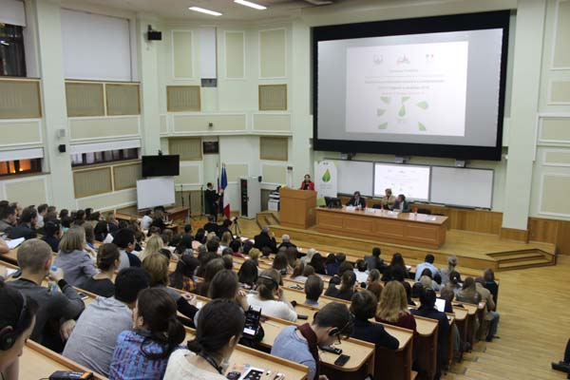
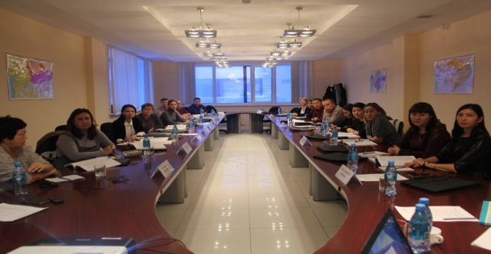
Мероприятия в рамках Стратегии на 2018 -2019 год
Национального координатор Проекта принял участие в эфире бизнес-телекала Atameken business channel в программе «Эксклюзив» где дал подробное интервью о внедрении РВПЗ в Казахстане.
В феврале 2019 г. проведено Интервью на радиостанции «Бизнес FM» с участием национальных экспертов.
На сегодняшний день в Казахстане факультеты экологии представлены в крупнейших ВУЗах страны (более 12 ВУЗов). Начата работа по развитию сотрудничества, направленного на информирование студентов, участию в семинарах и конференциях, распространению информационных буклетов и брошюр, проведению опроса.
Проведение семинаров повышения квалификации на базе РГП «ИАЦ ООС» и Центр «Содействие устойчивому развитию». В программе каждого семинара предусмотрен академический час, посвященный РВПЗ, реализуемому Проекту и принимаемым Казахстаном мерам в данном направлении.
Notes:
Аудитория «Радио Астаны» насчитывает 1 млн человек, в эфире радио есть информационные и аналитические программы, посвящённые экономике, образованию и другим социальным вопросам, которые выходят ежедневно, хронометраж программ 10-15 минут.

Slide 14
Результаты от реализации Стратегии
Реализация Стратегии способствовала достижению следующий задач:
вовлечению общества в процесс достижения целей РВПЗ, формированию общественного экологического сознания;
развитию общественного мнения в вопросах охраны окружающей среды, влияющего на состояние окружающей среды;
оказанию общественности помощи и обеспечении ей ориентации в получении доступа к информации, в облегчении ее участия в процессе принятия решений и в получении доступа к правосудию по вопросам, касающимся окружающей среды;
улучшению информированности об экологических проблемах; повышению качества принимаемых решений в области охраны окружающей среды и природопользования и процесса их осуществления;
стимулированию природопользователей к внедрению «зеленых» технологий;
экологическому просвещению и повышению уровня информированности общественности о проблемах окружающей среды.

Slide 15
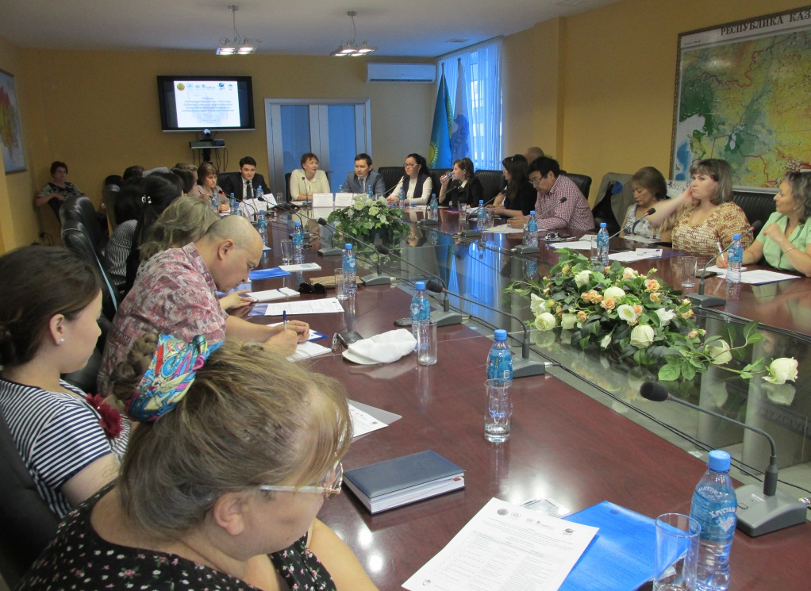
Семинар «Реализация Протокола об РВПЗ в Казахстане:
текущая ситуация и необходимые меры для осуществления»
Цель семинара: ознакомление слушателей с целями и задачами Протокола РВПЗ, продвижение РВПЗ в Казахстане, а также оценка знаний и потребностей заинтересованных сторон для осуществления РВПЗ
В работе семинара приняли участие 50 человек;
В рамках семинара участники узнали:
Информацию о проекте;
Основные факты и требования Протокола о Регистре выбросов и переноса загрязнителей
Текущую ситуацию по реализации РВПЗ в Казахстане
Участники прошли анкетирование, в ходе которого были выявлены актуальные темы для разработки обучающего модуля и проведения семинаров для заинтересованных сторон

Slide 16
Разработка учебной программы и учебного модуля
В рамках проекта были разработаны учебная программа и учебный модуль для обучения представителей промышленных предприятий, государственных органах, неправительственных организаций и СМИ с целью внедрения и поддержания работы системы РВПЗ в РК
Задачи:
  повышение уровня информированности об особенностях Протокола РВПЗ;
  содействие составлению ГРВПЗ;
  содействие ратификации Протокола в Республике Казахстан;
  обеспечение участия общественности в принятии решений, связанных с РВПЗ;
  продвижение и максимальное использование возможностей электронных средств информации.
Учебная программа и учебный модуль разработаны в соответствии с законодательством Республики Казахстан с учетом международного законодательства, норм и стандартов.

Slide 17
Обучающие семинары по РВПЗ для заинтересованных сторон
Проведена серия семинаров «Международный опыт и текущая казахстанская практика осуществления РВПЗ» в трех городах:
  г. Актобе (26 октября 2017 г., 14-15 ноября 2018 г.)
  г. Астана (30 октября 2017 г. 11 апреля 2018 г.)
  г. Павлодар (2 ноября 2017 г., 14-15 ноября 2018 г.)
Цель семинаров: повышение потенциала заинтересованных сторон по вопросу РВПЗ и формирование предложений для разработки методического обеспечения внедрения РВПЗ в Казахстане
В ходе семинаров были рассмотрены вопросы:
  Сессия 1 – Цели и задачи Протокола РВПЗ. Продвижение РВПЗ в Казахстане;
  Сессия 2 – Оценка выбросов и переноса загрязняющих веществ в атмосферный воздух;
  Сессия 3 – Оценка переноса загрязняющих веществ в водные объекты и почву;
  Сессия 4 – Доступ общественности к данным РВПЗ.
  Сессия 5 - Программное обеспечение для предоставления отчетности в ГРВПЗ
  Сессия 6 - Оценка выбросов стойких органических загрязнителей в окружающую среду
  Сессия 7 - Эмиссии ртути и других тяжелых металлов в окружающую среду

Slide 18
Участники семинара
Общее количество участников – 301;
Целевые группы участников - государственные и подведомственные организации, промышленные предприятия, неправительственные и международные организации
Промышленные предприятия: нефтеперерабатывающая, энергетическая, горнодобывающая, металлургическая и химическая отрасли

Slide 19
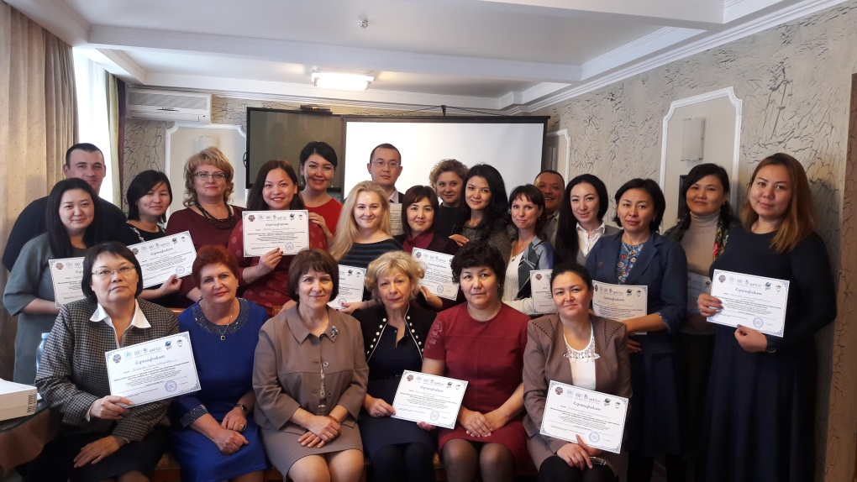
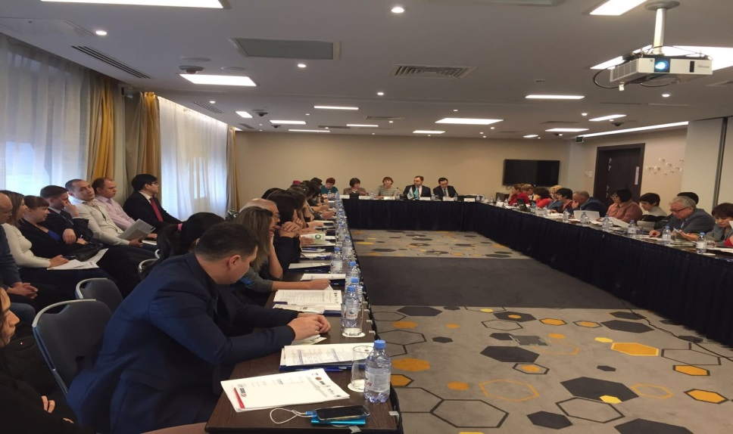
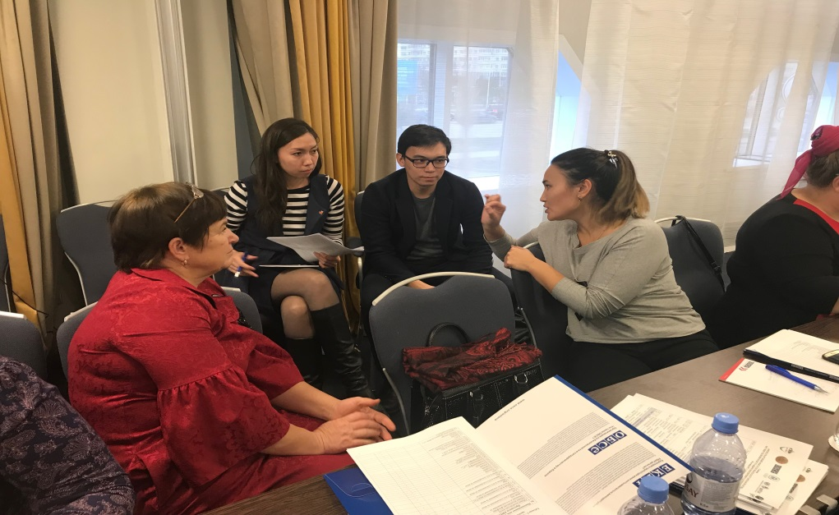
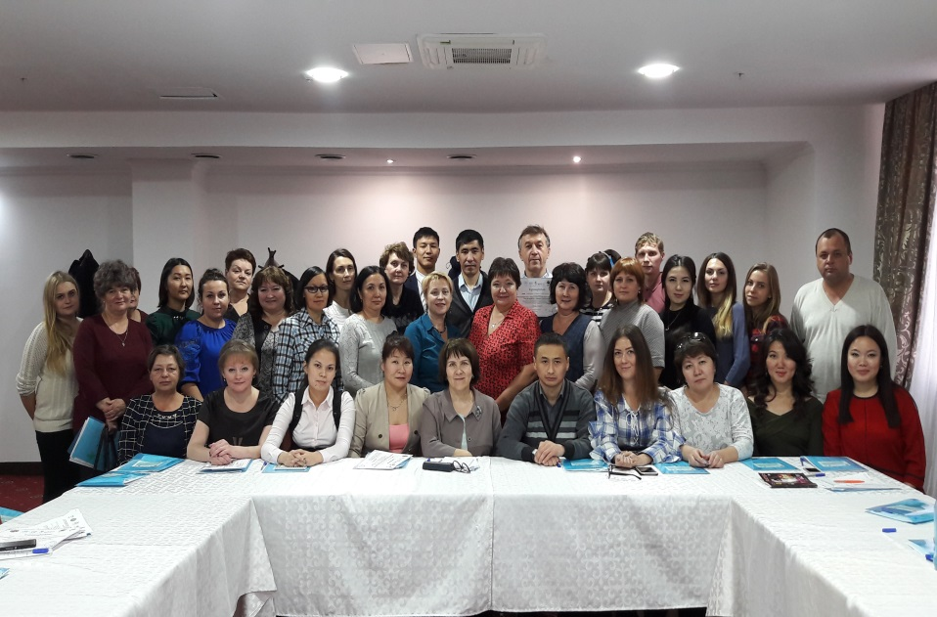
Фотографии с семинаров
г. Актобе – Участники с сертификатами
г. Астана – Открытие семинара
г. Астана – Обсуждение практического задания в группах
г. Павлодар –Участники семинара
Notes:
Участники семинаров оценили организацию семинара на высоком уровне, отметили, что получили много знаний по РВПЗ и подчеркнули, что теперь они информированы о правильности сдачи отчетности. Участники отметили, что с помощью семинаров расширяют кругозор в области охраны окружающей среды и настоятельно просят продолжать семинары в подобном формате.

Slide 20
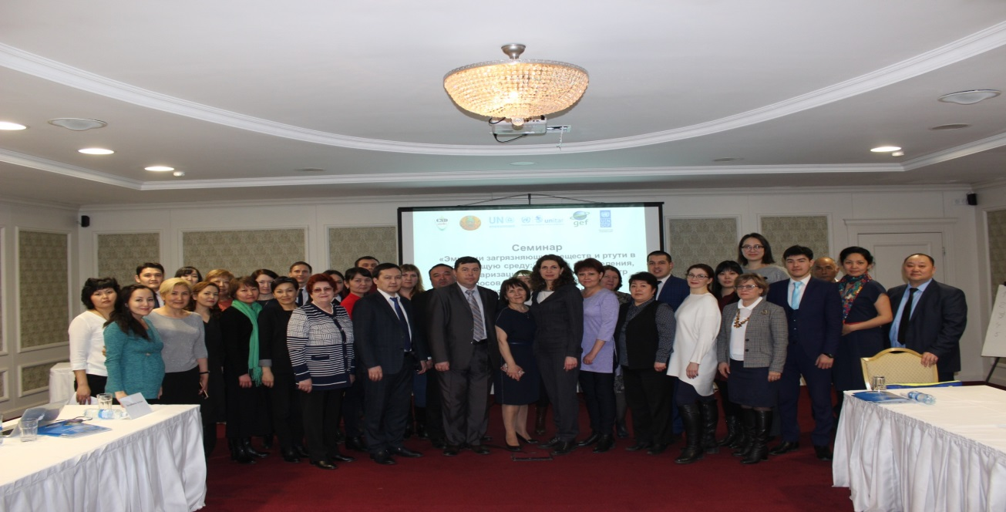
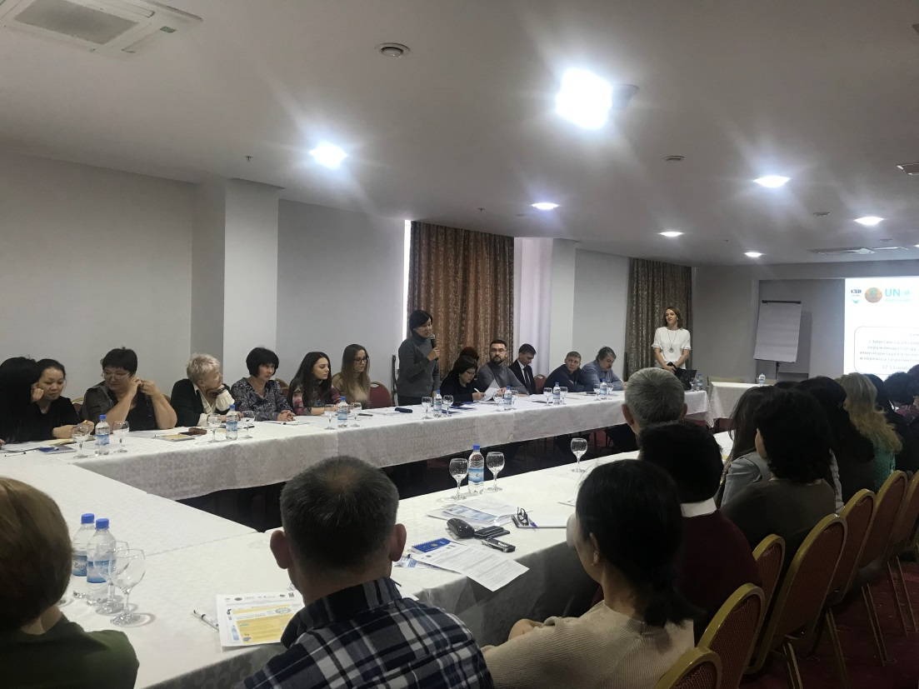
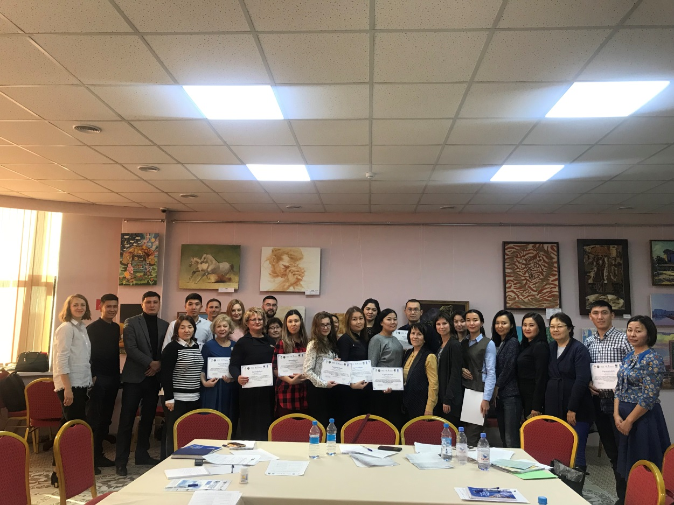
г. Астана – общее фото 11 апреля 2018 г.
Обсуждения участников г. Павлодар 12-13 ноября 2018 г.
Групповое фото после вручения сертификатов г. Актобе 14-15 ноября 2018 г.

Slide 21
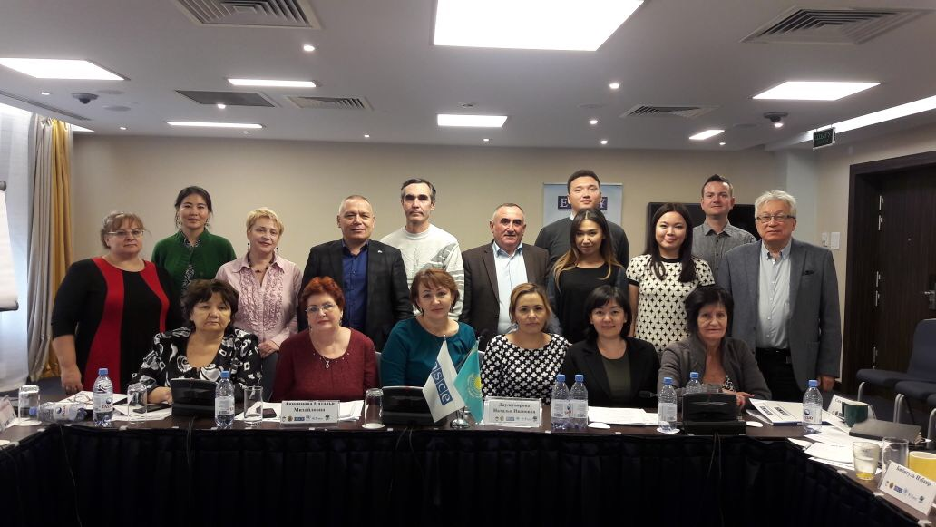

Семинар «Повышение потенциала Орхусских центров в целях распространения и использования экологической информации»
Цель семинара - обсуждение деятельности Орхусских центров по распространению информации РВПЗ и развития Орхусского движения в Казахстане.
Приняли участие 25 представителей заинтересованных сторон, в том числе представители государственных органов, Орхусских центров, международных и неправительственных организаций
В рамках семинара участники обсудили деятельность Орхусских центров по распространению информации РВПЗ, а также другие вопросы развития Орхусского движения Казахстана.
Notes:
Хороший опыт консолидации усилий проекта с другими проектами, был проведение семинара по повышению потенциала Орхусских центров Республики Казахстан в целях распространения и использования экологической информации.
Семинар организован 31 октября 2017 года в г.Астане совместно с ОБСЕ. В нем приняли участие 25 человек, в том числе представители государственных органов, Орхусских центров, международных и неправительственных организаций.
В рамках семинара участники обсудили деятельность Орхусских центров по распространению информации РВПЗ, а также другие вопросы развития Орхусского движения Казахстана.
Представители Орхусских центров выразили желание в дальнейшем работать по РВПЗ и продвигать в регионах этот инструмент.

Slide 22

Отчет по стандартизации существующих материалов
Сбор и анализ данных по стандартизации существующих материалов по отчетности химических веществ, в том числе СОЗ, включает:
  Анализ действующей системы РВПЗ в ЕС
  Анализ действующей системы РВПЗ в Украине
  Анализ внедряемой системы РВПЗ в Молдове
  Анализ внедряемой системы РВПЗ в Беларуси
  Анализ внедряемой системы РВПЗ в Казахстане
  Сравнительный анализ систем РВПЗ
  Рекомендации по стандартизации для внедрения в схему отчетности по РВПЗ
Notes:
Целью отчета по стандартизации существующих материалов является проведение сравнительной оценки систем РВПЗ в Европейском Союзе и региональных партнеров проекта (Молдова, Беларусь) и разработать рекомендации по повышению эффективности системы сбора и анализа данных для РВПЗ в Республике Казахстан на основе применения передового международного опыта.
Основное внимание уделено анализу объема и содержания информации, подлежащей сбору в рамках РВПЗ, перечням загрязняющих химических веществ, объектам отраслей экономики и иной экономической деятельности, аналитическим процедурам для измерения содержания в выбросах и переносах в воздух, воду и землю и другим важным вопросам.

Slide 23
Дальнейшие этапы развития РВПЗ в Казахстане
Применение пороговых значений для отчетности РВПЗ
Методы оценки эмиссий загрязняющих веществ в почву
Особенности регулирования эмиссий загрязняющих веществ из отходов производства и потребления
Методы оценки эмиссий тяжелых металлов и СОЗ в воздух, воду и почву
Вовлечение населения в решение вопросов, связанных с развитием РВПЗ

Slide 24
Передовая практика/уроки, извлеченные в ходе реализации национального РВПЗ
Широкое осведомление о проекте, вовлечение всех заинтересованных сторон в обсуждение документов по РВПЗ
На первом этапе интеграция отчетности по РВПЗ с действующей системой экологического нормирования и отчетности
Использование международных методик для отсутствующих методик оценки эмиссий (СОЗы, тяжелые металлы)
Вовлечены Орхусские Центры в реализацию Стратегии доступа общественности к экологической информации и РВПЗ

Slide 25

СПАСИБО
ЗА ВНИМАНИЕ!
Контактная информация: Абдульманов Нургазы, Административный директор РГП на ПХВ «Информационно-аналитический центр охраны окружающей среды» Министерства энергетики Республики Казахстан,
+7 7172 570005, prtr.kz@gmail.com

